Slide 1
Государственное учреждение образования
«Гимназия №2 г. Солигорска»
Людмила Антоновна Ларчик
Учитель истории и обществоведения высшей квалификационной категории
Урок истории Средних веков в 6 классе
Тема урока : «Православная церковь и культура восточных славян»

Slide 2
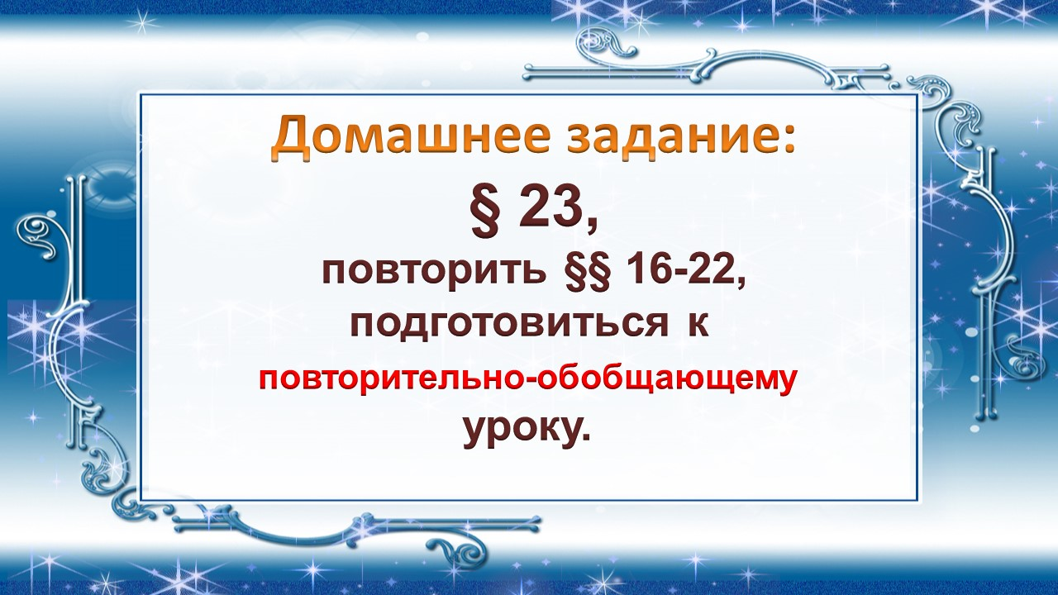

Slide 3
Давайте повторим:
Каково было положение Руси в X-XIII веках?
2. Почему активизировались захватнические набеги соседей?
3. Чем закончились столкновения Руси печенегами и половцами?
4. Каковы результаты борьбы против монголо-татар?
5. Чем закончилась борьба со шведскими
и тевтонскими рыцарями?

Slide 4
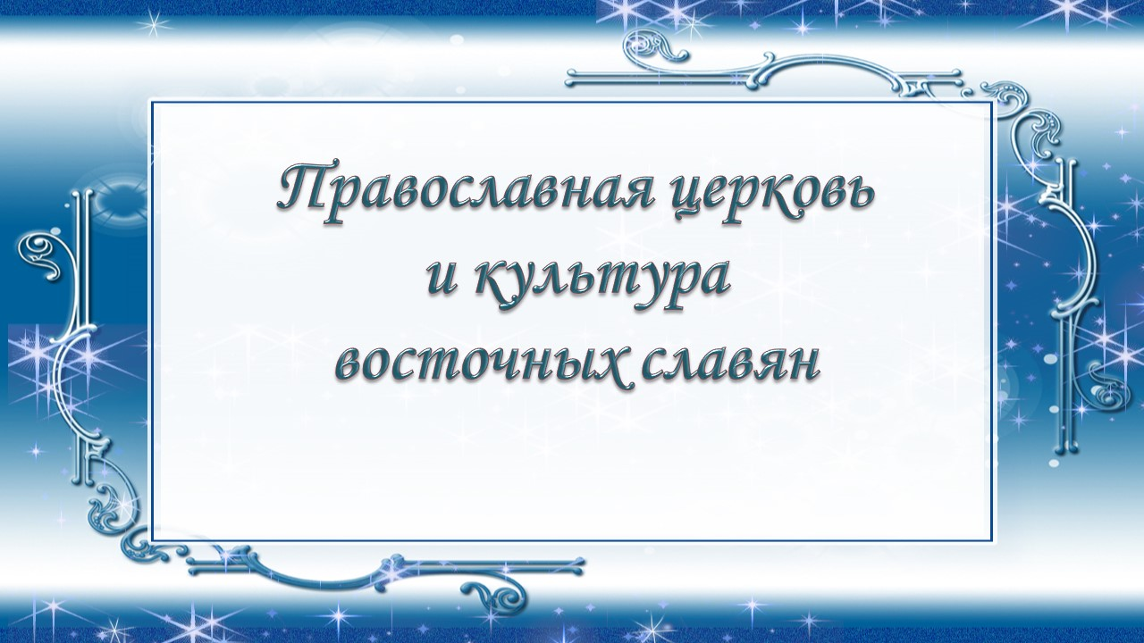

Slide 5
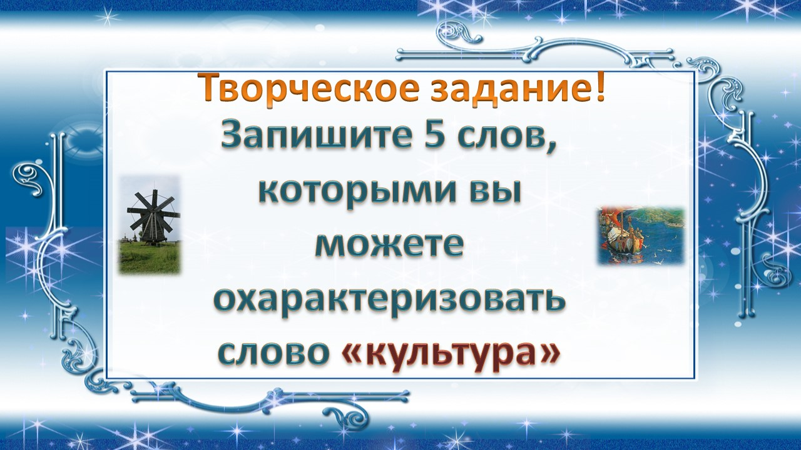

Slide 6
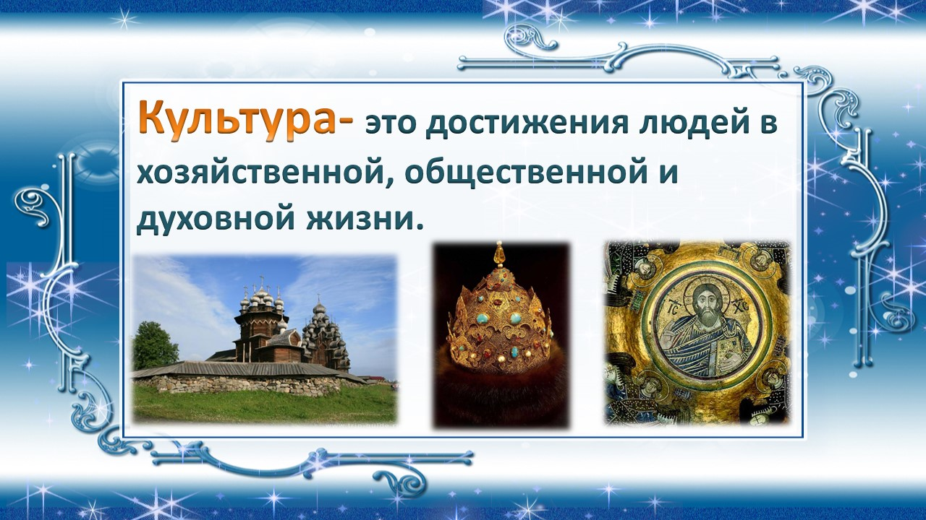

Slide 7
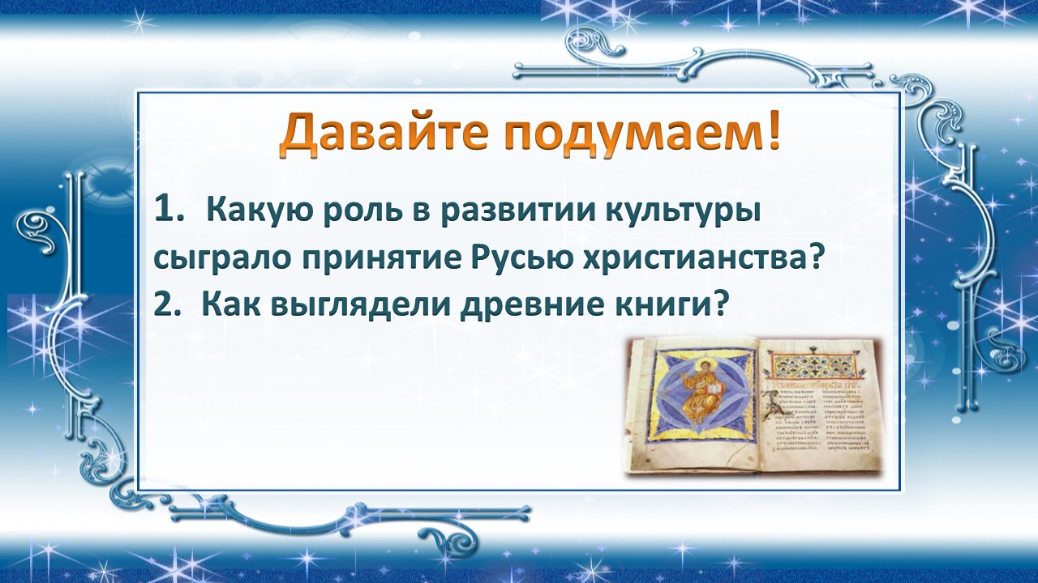

Slide 8
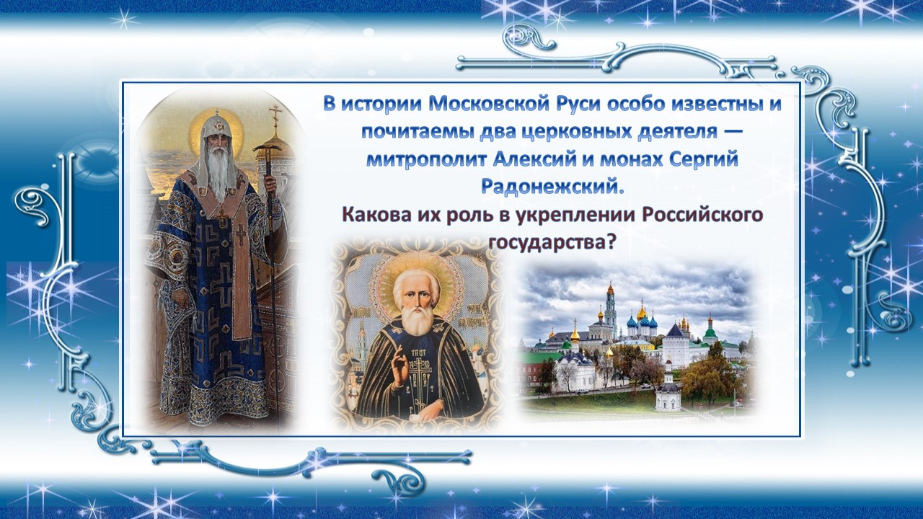

Slide 9
Объясните значение терминов:
-письменный документ, записка,
выполненные на коре берёзы.
Берестяная грамота-
Жития святых-
- рассказы о жизни,
страданияхназидательные и подвигах людей, признанных церковью святыми.
Летопись-
-запись наиболее важных событий
по годам.

Slide 10
Какая древнерусская летопись Вам известна?
2. Кто её автор?
3. Когда она была написана?
Слово-
эпическое поэтическое произведение,
рассказывающее о конкретном историческом событии.

Slide 11
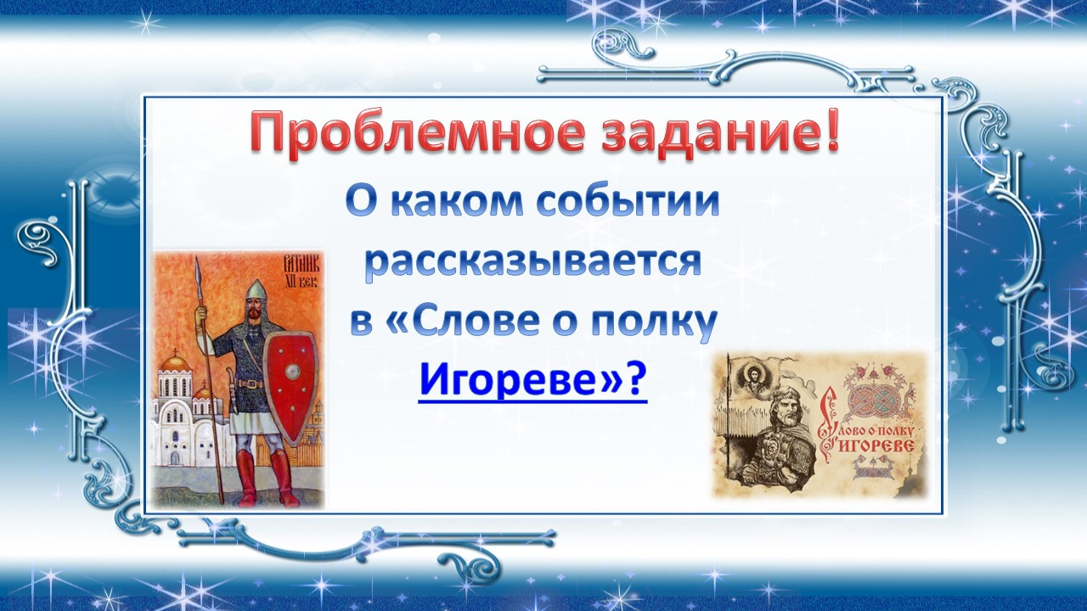

Slide 12
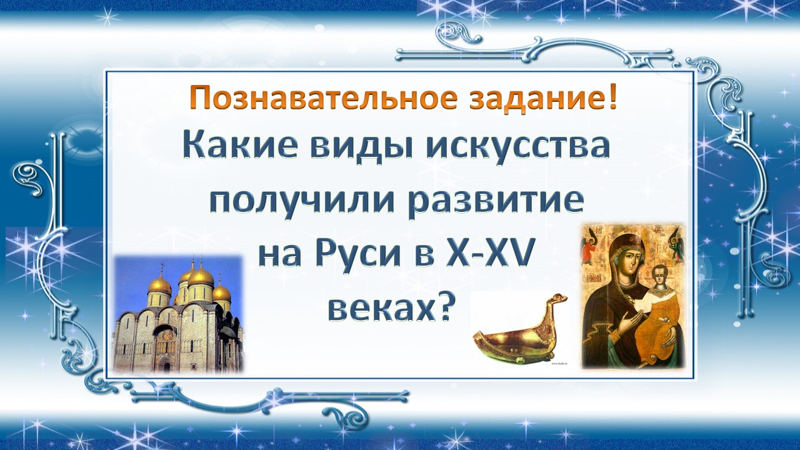

Slide 13
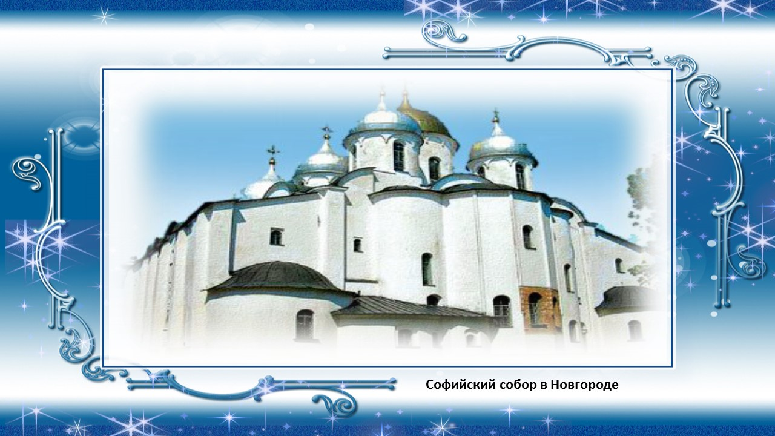

Slide 14
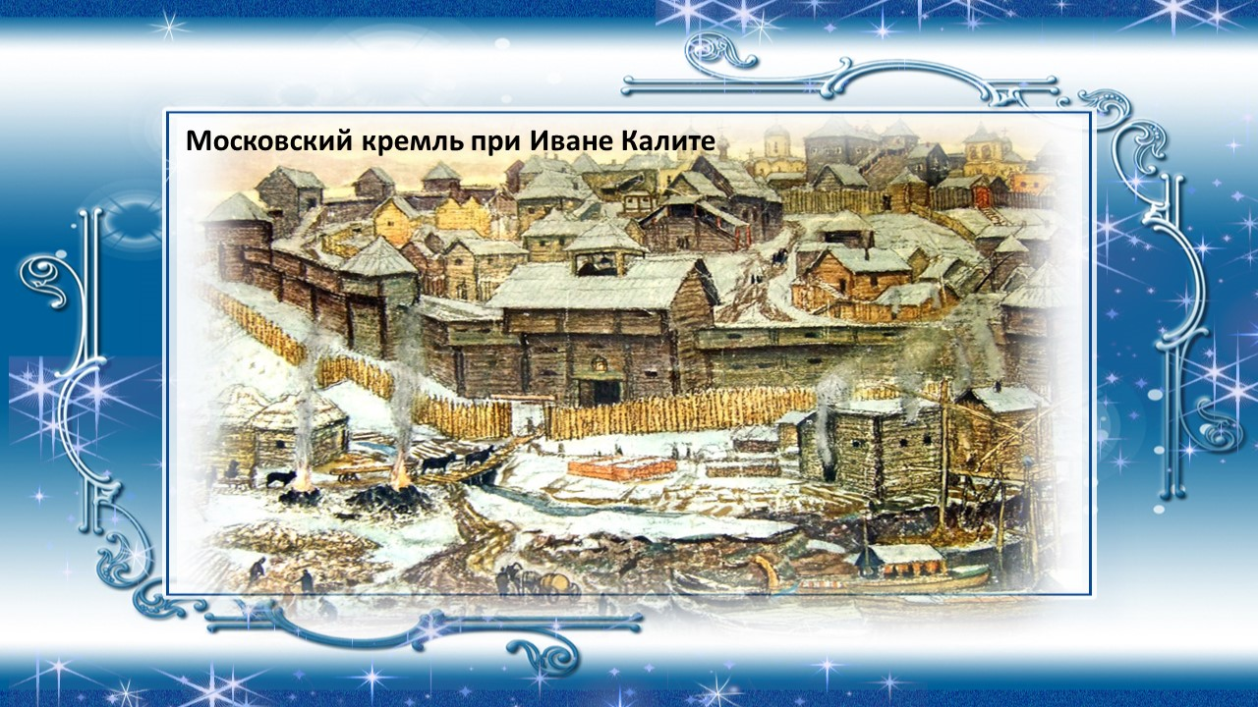

Slide 15
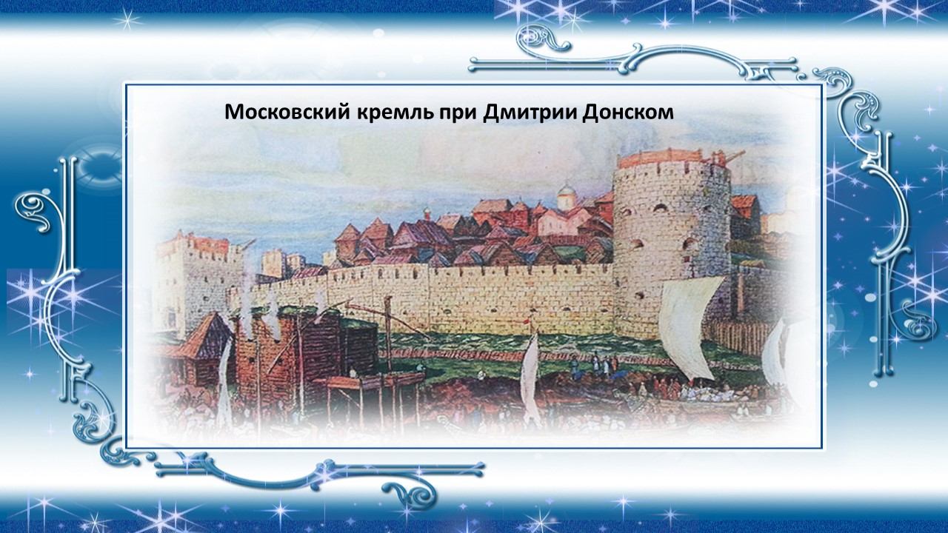

Slide 16
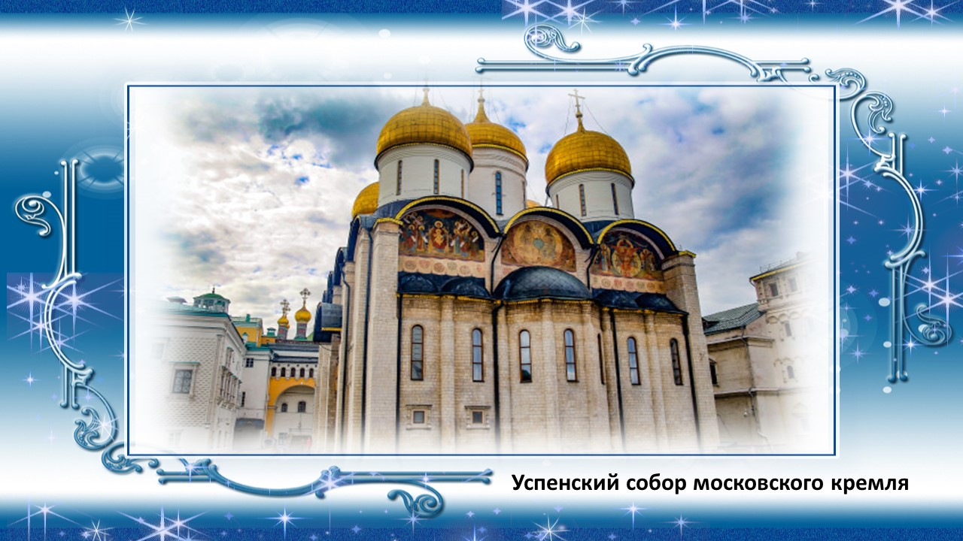

Slide 17
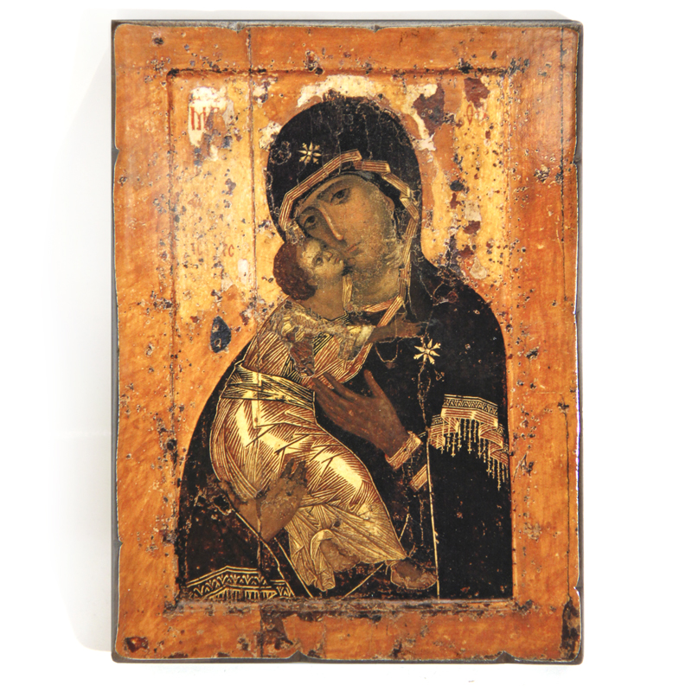
Икона
Владимирской
Божией Матери

Slide 18
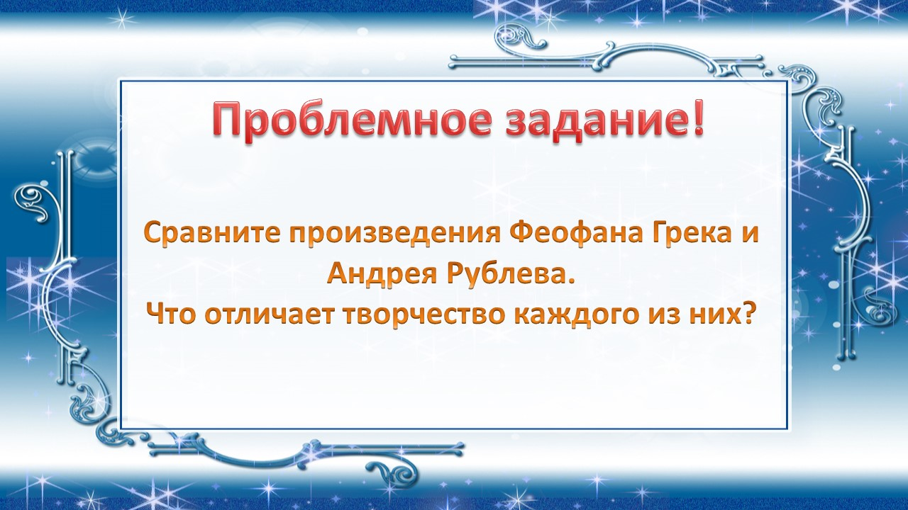

Slide 19
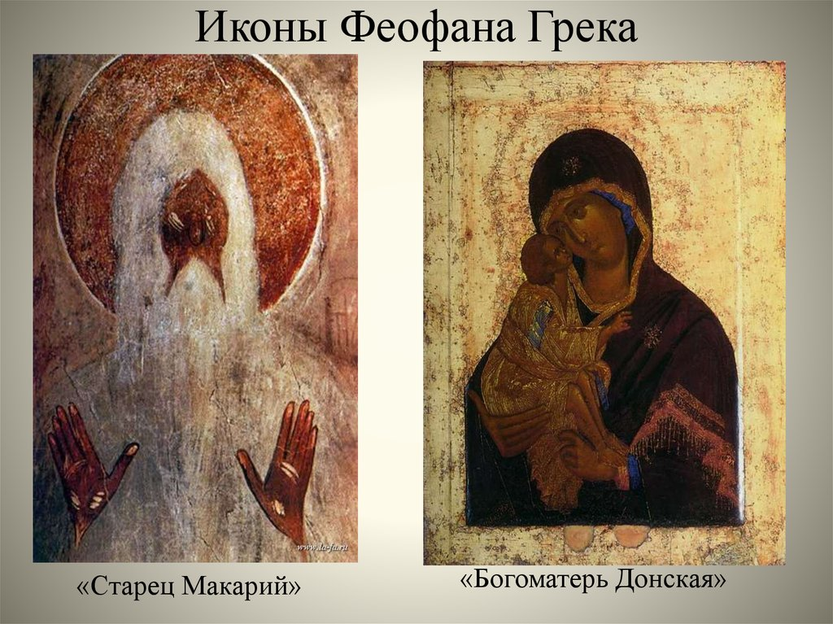

Slide 20
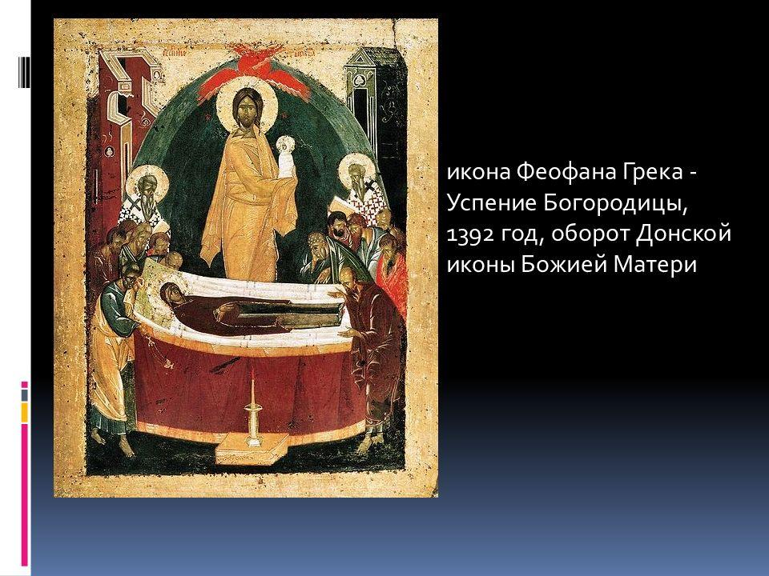

Slide 21
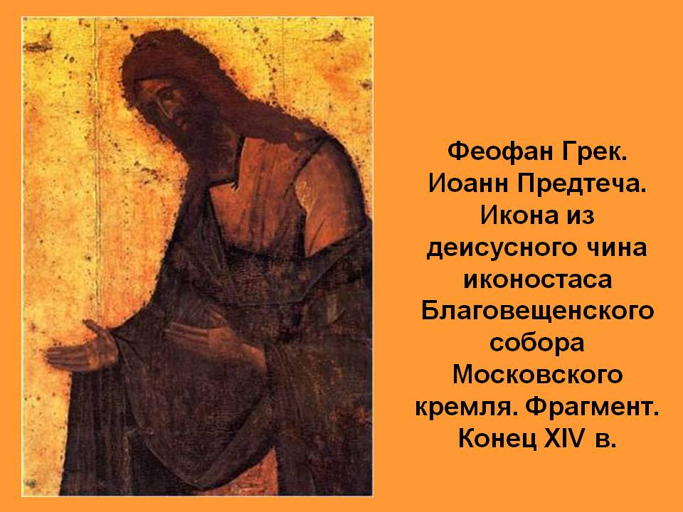

Slide 22
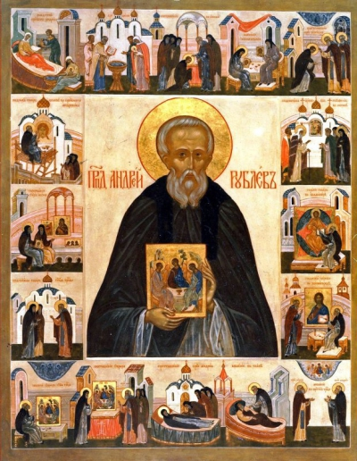
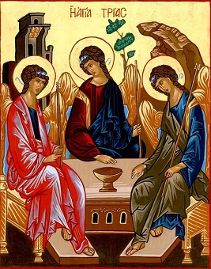
Троица

Slide 23
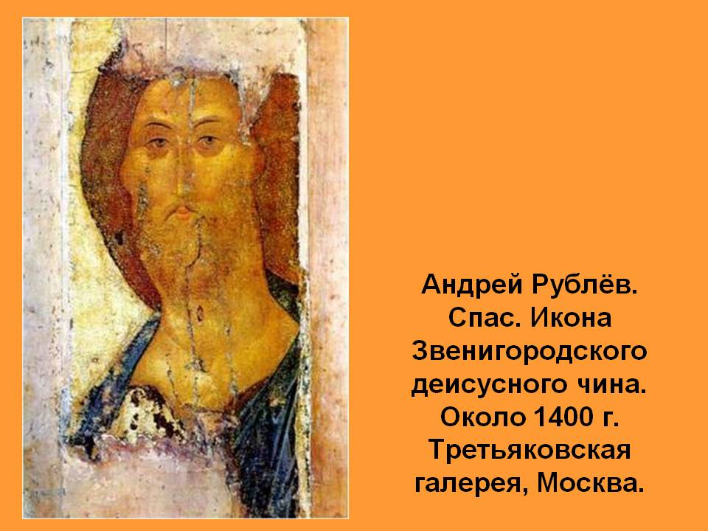

Slide 24
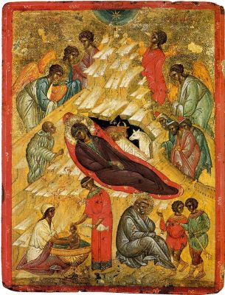
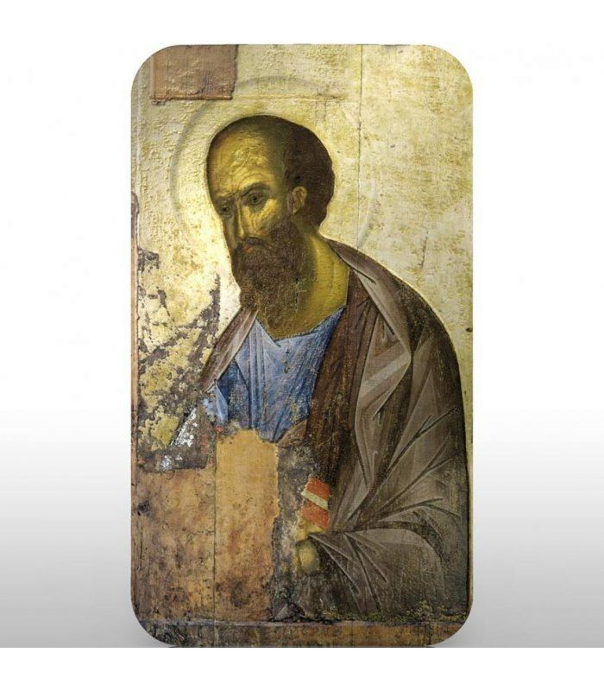
Рождество Христово
Апостол Павел

